Slide 1

MÓDULO 24 · MATEMÁTICA · AULA 392
Gráficos das Funções Trigonométricas
Seno e cosseno são a mesma onda, só deslocada
Gráficos das funções trigonométricas

Slide 2
Para começar
Os gráficos de seno e cosseno parecem duas ondas idênticas. São a mesma curva?
POSSOR · Trigonometria · Aula 392
2

Slide 3
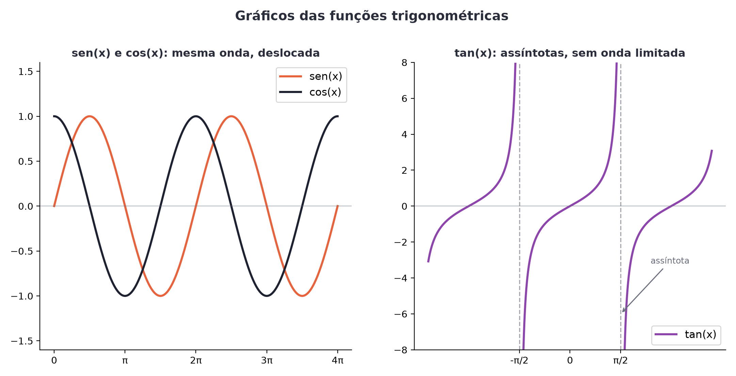
O conceito central
cos(x)=sen(x+90°) — cosseno é o gráfico do seno deslocado 90° para a esquerda.
POSSOR · Trigonometria · Aula 392
3

Slide 4
Como funciona
A tangente, diferente das outras duas, não forma uma onda limitada — tem assíntotas.
• sen: começa em 0; cos: começa em 1 (mesma onda)
• tan: cresce sem limite entre assíntotas
POSSOR · Trigonometria · Aula 392
4

Slide 5

Cuidado com essa armadilha
Achar que seno e cosseno são curvas totalmente distintas por começarem em pontos diferentes.
POSSOR · Trigonometria · Aula 392
5

Slide 6
Exemplo resolvido
Verifique que cos(30°)=sen(120°).
cos(30°)=√3/2
sen(120°)=sen(180°-60°)=sen(60°)=√3/2 ✓
POSSOR · Trigonometria · Aula 392
6

Slide 7
Roteiro de hoje
1
Pergunta inicial
2
Mesma onda, deslocada
3
Exemplo
4
Exercícios
POSSOR · Trigonometria · Aula 392
7

Slide 8

Hora dos Exercícios — Fixação
QUESTÃO 1
Em que valor sen(x) atinge seu máximo, e qual é esse valor?
💡 Dica
Lembrar cos(x)=sen(x+90°) resolve várias dúvidas sobre por que os gráficos parecem tão parecidos.
POSSOR · Trigonometria · Aula 392
8

Slide 9

Gabarito e Encerramento
Resposta
Em x=90°, sen(x)=1.
Resumo da Aula
Com os gráficos comparados, o módulo passa das funções para as identidades trigonométricas.
• Seno e cosseno são a mesma curva de onda; a tangente é fundamentalmente diferente, com assíntotas.
Próxima aula: Módulo concluído.
POSSOR · Trigonometria · Aula 392
9

